Slide 1

  СИСТЕМА ОБРАЗОВАНИЯ
СТОЛИЦЫ

Slide 2





СИСТЕМА ОБРАЗОВАНИЯ СТОЛИЦЫ
КОНТИНГЕНТ
580
детских садов
68,7
тыс. детей в садах
34,2%
ДЕЙСТВУЮЩИЕ ОБЪЕКТЫ ОБРАЗОВАНИЯ
18%
828
организаций
26,9%
282,5 тыс. школьников
187
школ
15,4%
19,3%
КАДРОВЫЙ СОСТАВ
25,4
тыс. педагогов
20,9%
32
колледжа
35,9
тыс. студентов
11,1%

Slide 3


ДОШКОЛЬНОЕ ВОСПИТАНИЕ И ОБУЧЕНИЕ
ОХВАТ ДЕТЕЙ ДОШКОЛЬНЫМ ВОСПИТАНИЕМ
И ОБУЧЕНИЕМ
РАЗМЕЩЕНИЕ ГОС ЗАКАЗА
10 317 5 493 4 824
38,8%
100 государственных (32 933 детей)
3 ведомственных
(706 детей)
580
детских садов
(68 706 детей,
охват 81%)
планируется
в 2024 году
размещен будет размещен
до конца года
1%
НАЧАТО СТРОИТЕЛЬСТВО
41,3%
10
детских садов
5 5
за счет БИП в рамках ГЧП
477 частных
(35 067 детей)
Полностью АВТОМАТИЗИРОВАНА ПРОЦЕДУРА постановки детей
в очередь, выдачи направления
С января 2024 года функционирует проект «ВЕДУЩИЙ ДЕТСКИЙ САД»
Внедрен проект контроля за питанием «ЭЛЕКТРОННЫЙ ДЕТСКИЙ САД»
ОТКРЫТЫ 100 КОНСУЛЬТАТИВНЫХ ПУНКТОВ ДЛЯ ОКАЗАНИЯ КОНСУЛЬТАТИВНОЙ И МЕТОДИЧЕСКОЙ ПОМОЩИ РОДИТЕЛЯМ ВОСПИТАННИКОВ

Slide 4

СРЕДНЕЕ ОБРАЗОВАНИЕ
ВЕДЕТСЯ СТРОИТЕЛЬСТВО 32 ШКОЛ (49 790 мест)
12 школ 9 школ 11школ
откроется
до 1 сентября
откроется
до конца года
откроется
в 2025 году
7 республиканских
(6 470 детей)
187
школ
(282 150 детей)
2,2%
114 государственных (234 006 детей)
82,9%
14,7%
БУДУТ РЕШЕНЫ ВОПРОСЫ
66 частных
(41 674 детей)
6
трехсменных
школ
9
переуплотненных школ
РЕЗУЛЬТАТЫ PISA-2022
РЕЗУЛЬТАТЫ МОДО
62%
качество знаний
2 место
по стране
2 позиция
по стране
2,3%
9 позиций
13 позиций
ВНЕДРЕНЫ НОВЫЕ ПРОЕКТЫ: «Малышкина школа», «8 минутное чтение», «Adaptation days», «Шеберден тәлім», «Профессор сабағы», «Бірыңғай ашық есік күні», «Клуб математиков», «Үздіктен үйрен»

Slide 5

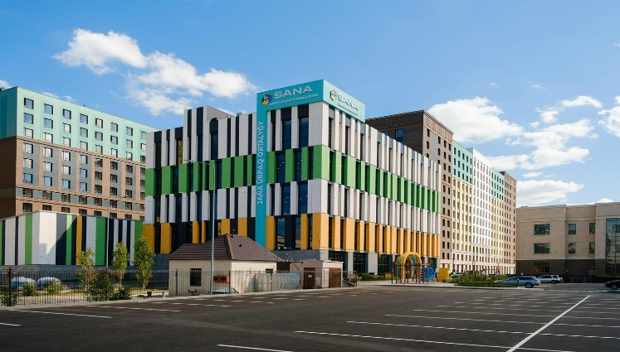
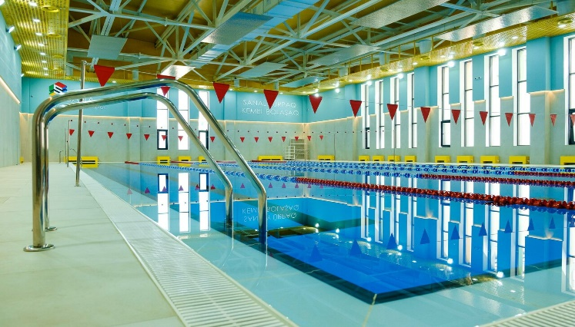
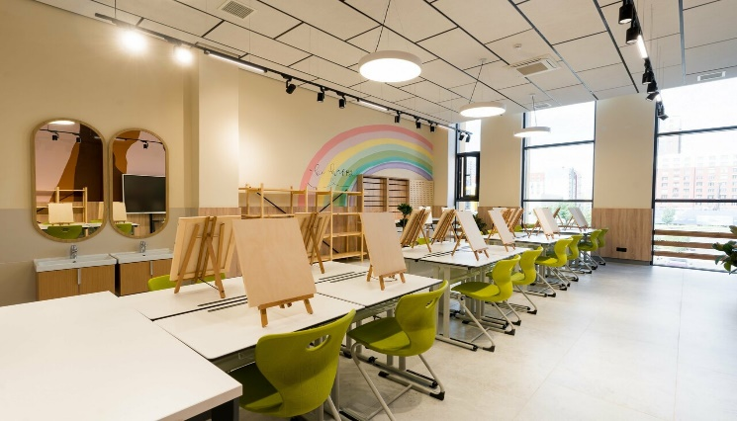
ДОПОЛНИТЕЛЬНОЕ ОБРАЗОВАНИЕ И ВОСПИТАНИЕ
ОХВАТ ДОПОЛНИТЕЛЬНЫМ ОБРАЗОВАНИЕМ СОСТАВЛЯЕТ 81,5%
13
ОРГАНИЗАЦИЙ
(гос. – 11, част. – 2)
135
ФИЛИАЛОВ
8
COMMUNITY ЦЕНТРОВ
ДО 2029 ГОДА ПЛАНИРУЕТСЯ ПОСТРОИТЬ
15 СОВРЕМЕННЫХ ДВОРЦОВ ШКОЛЬНИКОВ
ДО 2026 ГОДА БУДУТ ПОСТРОЕНЫ
5 ДВОРЦОВ ШКОЛЬНИКОВ
(два из них уже введены в эксплуатацию)
ДО 2029 ГОДА БУДУТ
ПОСТРОЕНЫ ЕЩЕ
10 ДВОРЦОВ ШКОЛЬНИКОВ

Slide 6

ИНКЛЮЗИВНОЕ ОБРАЗОВАНИЕ
В НАСТОЯЩЕЕ ВРЕМЯ В ГОРОДЕ ФУНКЦИОНИРУЮТ:
ПРИНЯТЫЕ МЕРЫ :
3
3
ОТКРЫТЫ
ОТКРЫТЫ
ОТКРЫТЫ
78 ГРУПП 8 КАБИНЕТОВ В 29ШКОЛАХ
СПЕЦИАЛЬНЫХ ШКОЛЫ
СПЕЦИАЛЬНЫХ САДА
инклюзивного образования в детских садах
поддержки инклюзии в детских садах
кабинеты поддержки инклюзии
8
4
ПМПК
КППК
БУДУТ ОТКРЫТЫ
2
2
ПМПК
1
КППК
18
КПИ
РЦ
Реализуется программа «МОЯ БУДУЩАЯ ПРОФЕССИЯ» по специальностям «Поварское дело» и «Швейное дело»
Обучено 56 ПЕДАГОГОВ НА МЕЖДУНАРОДНЫХ СЕРТИФИЦИ- РОВАННЫХ КУРСАХ по прикладному анализу поведения
Запланировано строительство здания ДЛЯ СПЕЦИАЛЬНОЙ ШКОЛЫ НА 800 МЕСТ

Slide 7
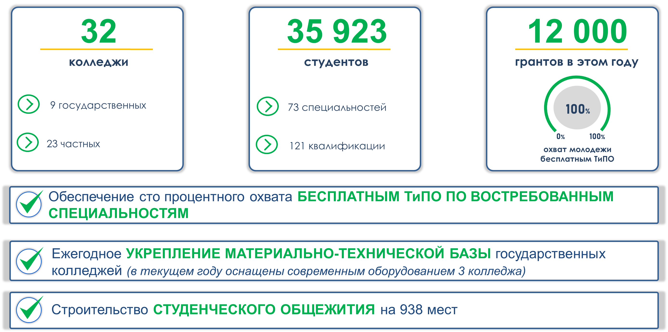
ТЕХНИЧЕСКОЕ И ПРОФЕССИОНАЛЬНОЕ ОБРАЗОВАНИЕ
колледжа

Slide 8
ЗАДАЧИ НА НОВЫЙ УЧЕБНЫЙ ГОД
СОЗДАНИЕ ЦЕНТРОВ IT – КОМПЕТЕНЦИЙ НА БАЗЕ КОМФОРТНЫХ ШКОЛ
ПОВЫШЕНИЕ КВАЛИФИКАЦИИ ПЕДАГОГОВ ЕСТЕСТВЕННО-МАТЕМАТИЧЕСКОГО ЦИКЛА ПО IT КОМПЕТЕНЦИЯМ
СОВМЕСТНЫЙ ПРОЕКТ ШКОЛ И УНИВЕРСИТЕТОВ СТОЛИЦЫ - «ДЕНЬ БЕЗ ТУРНИКЕТОВ»
ИНЖЕНЕРНЫЕ КЛАССЫ ПО УГЛУБЛЕННОМУ ИЗУЧЕНИЮ IT ТЕХНОЛОГИЙ
ЗАПУСК ЦИФРОВОЙ ПЛАТФОРМЫ ASTANA DIGITAL MEKTEBI НА БАЗЕ МЕТОДИЧЕСКОГО ЦЕНТРА

